Slide 1
Espléndida España
Musique : luz casal

Slide 2

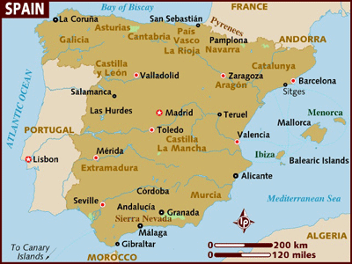

Slide 3
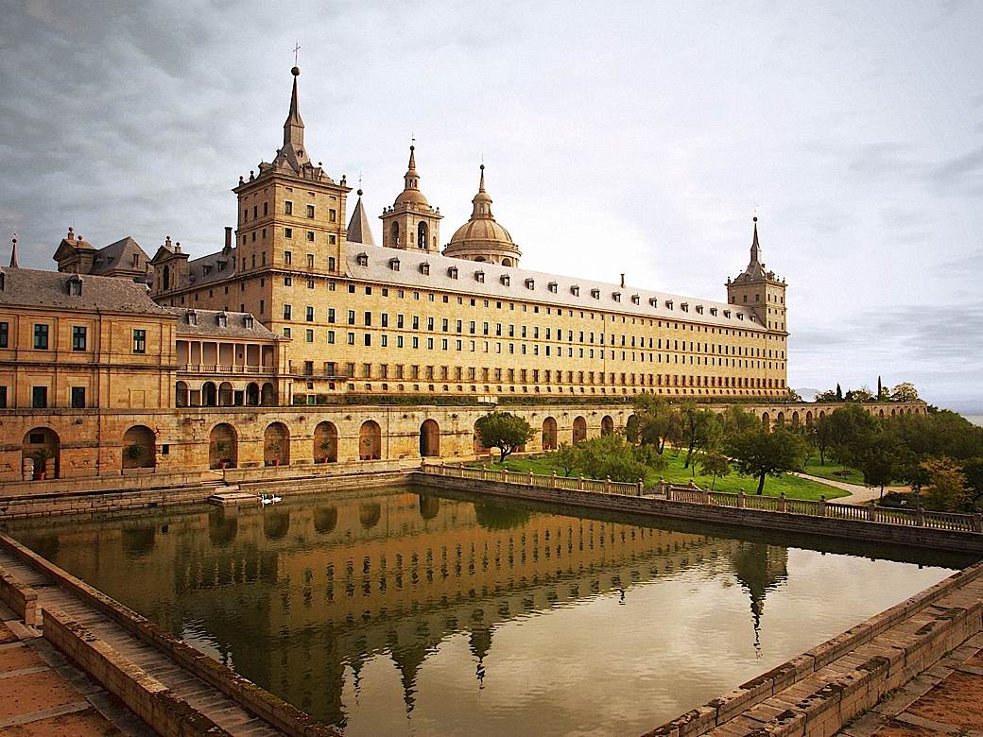
Escorial Monastery, Madrid

Slide 4
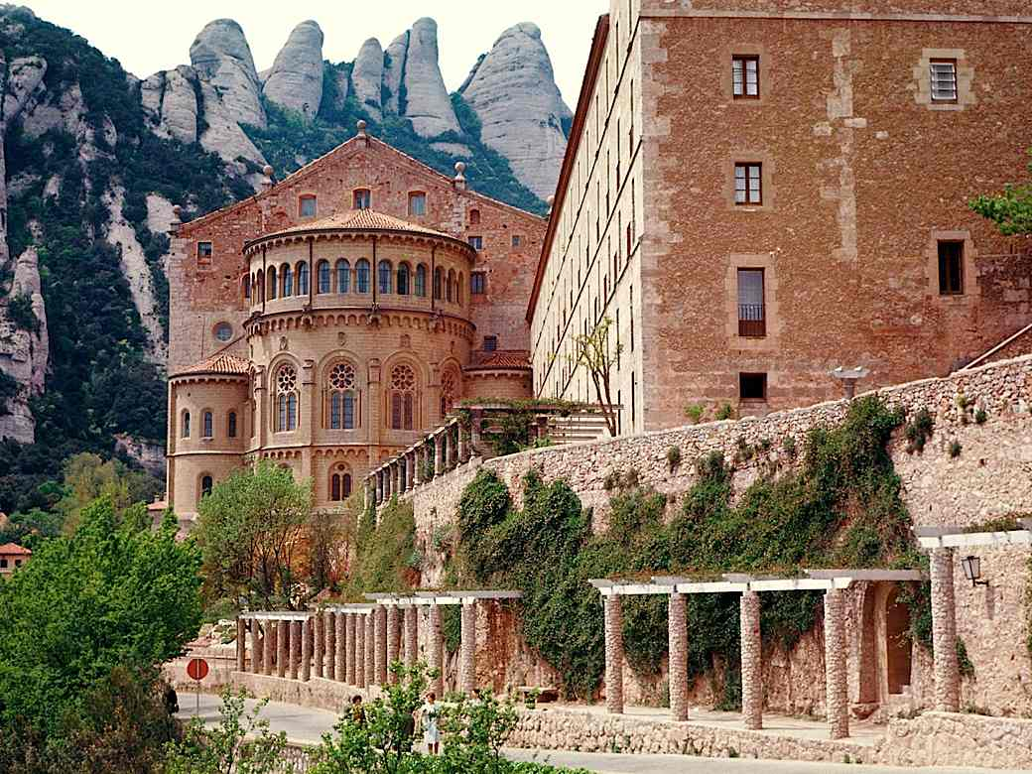
Monastery of Montserrat, Barcelona

Slide 5
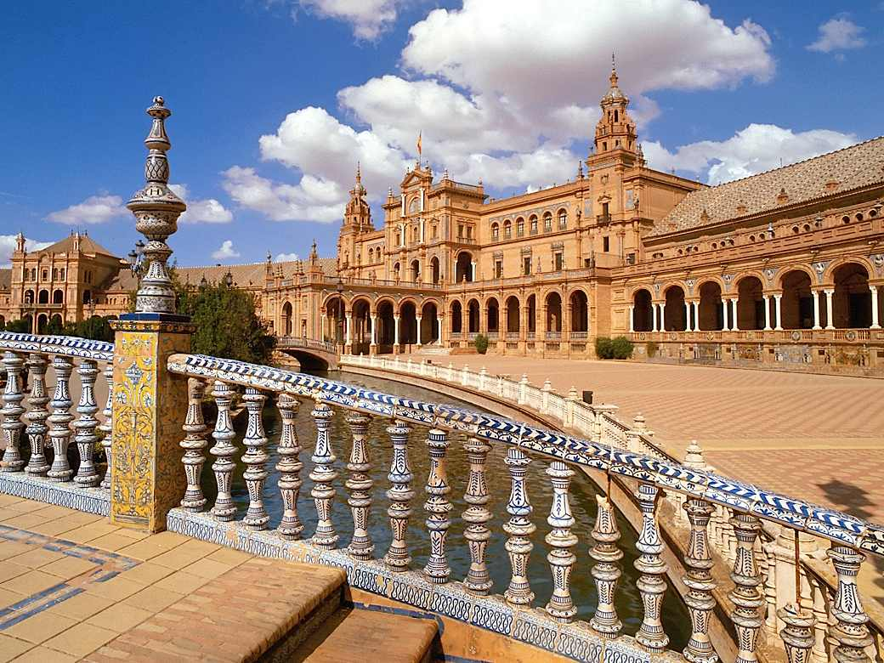
Plaza de España, Sevilla

Slide 6
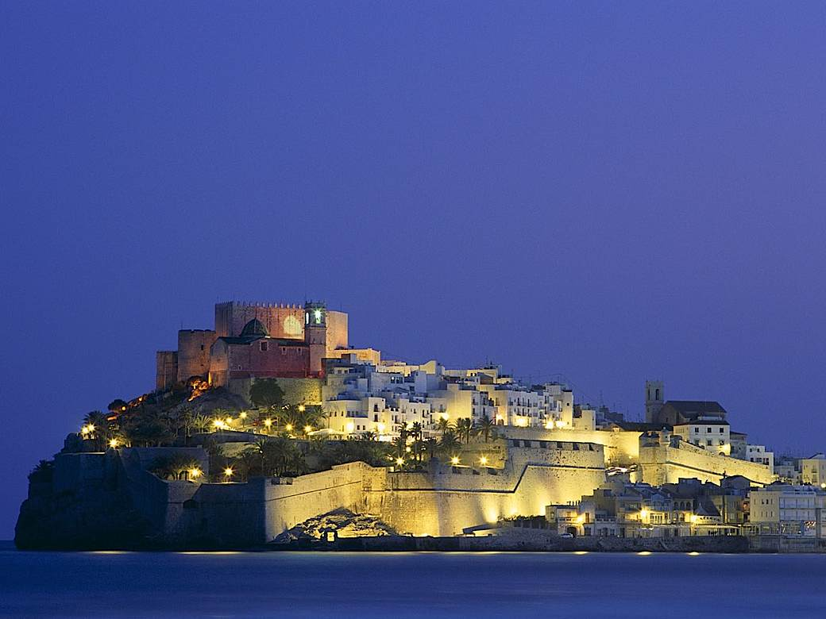
Peniscola, Valencia

Slide 7
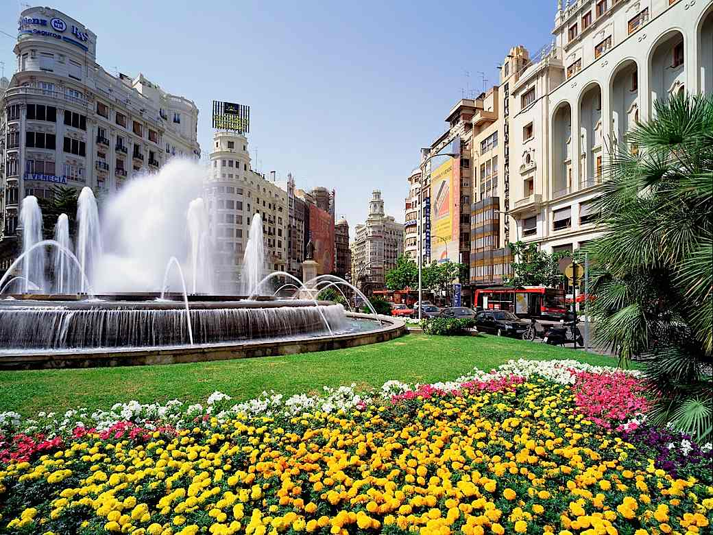
Plaza del Ayuntamiento, Valencia

Slide 8
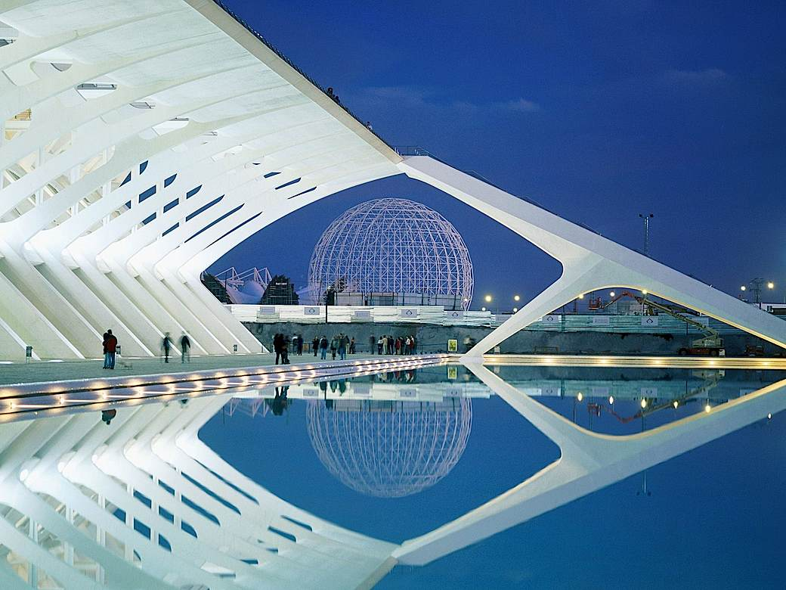
City of Arts and Sciences, Valencia

Slide 9
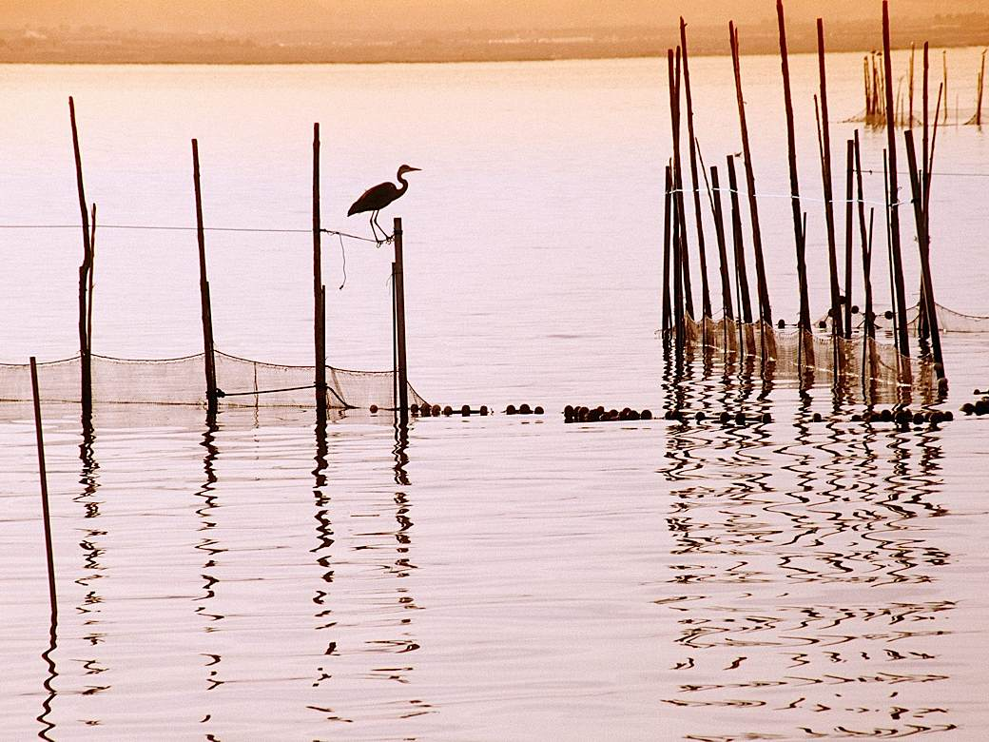
La Albufera National Park, Valencia

Slide 10
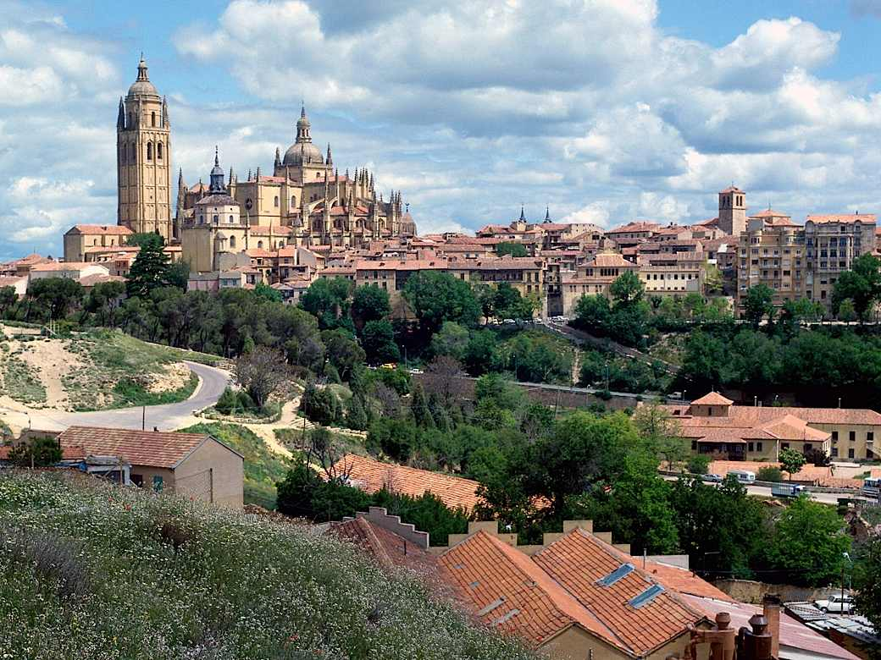
Segovia

Slide 11
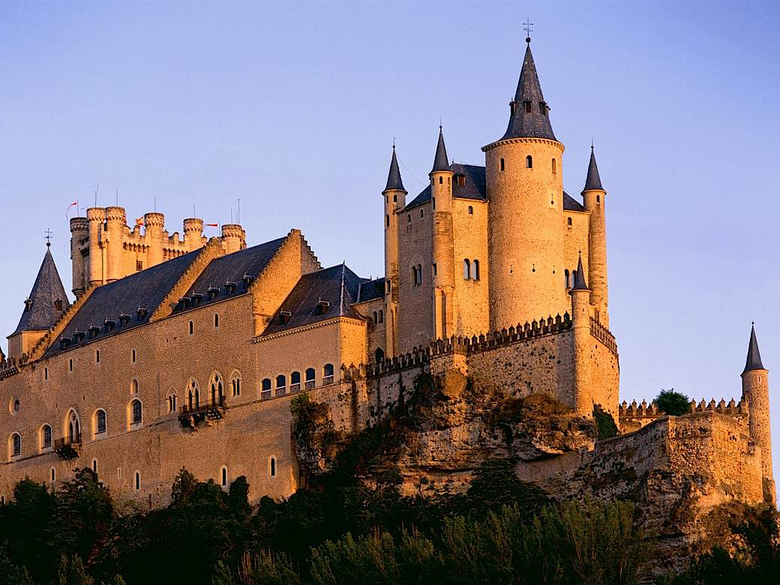
Alcazar Castle, Segovia

Slide 12
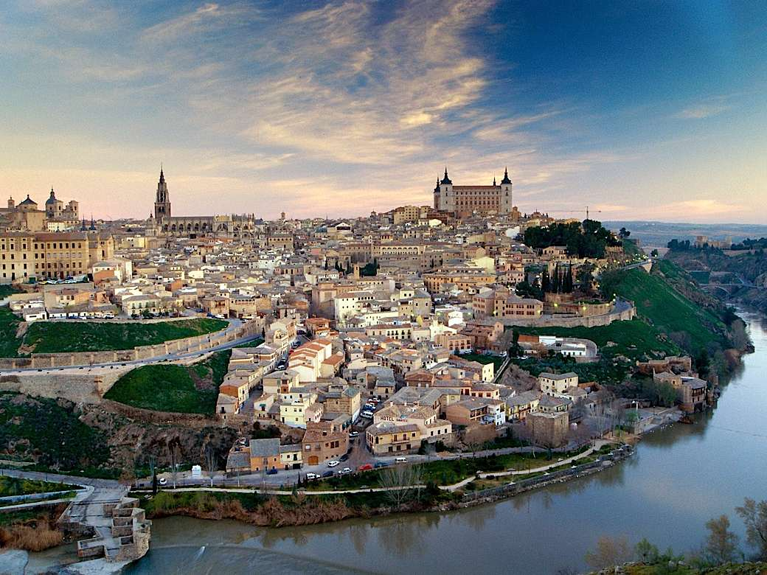
City of Toledo, Toledo.

Slide 13
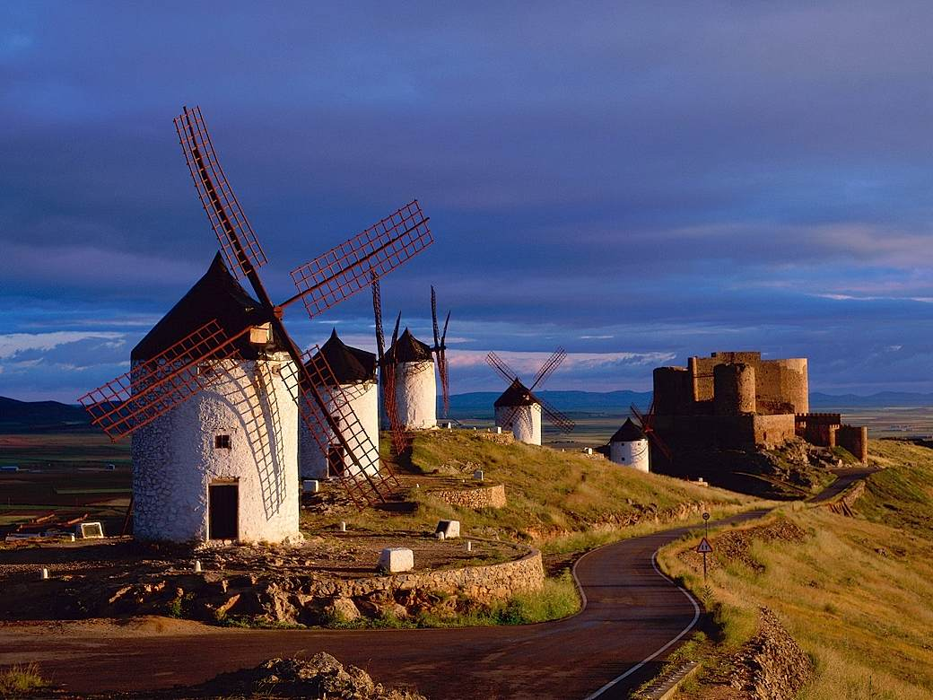
Consuegra, Toledo

Slide 14
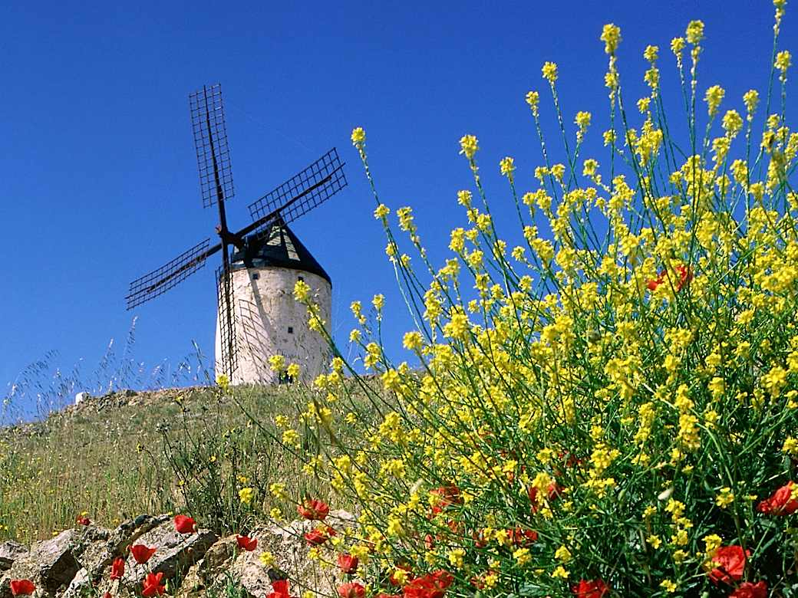
Consuegra, Toledo

Slide 15
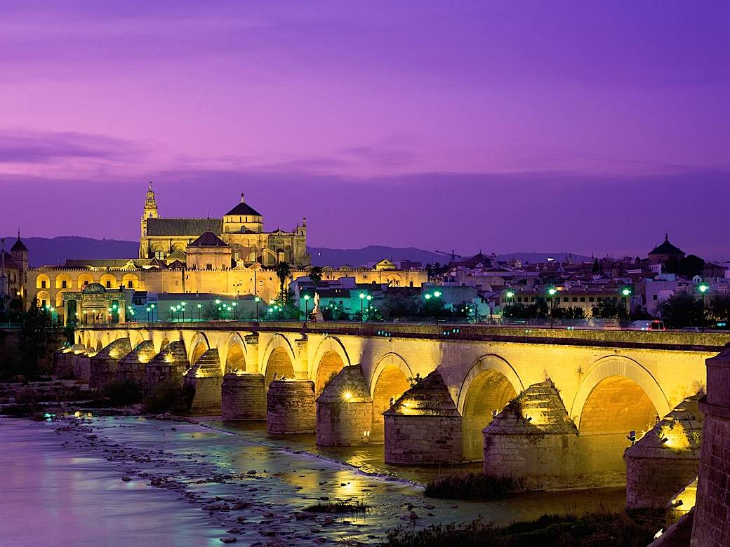
Roman Bridge, Guadalquivir River, Cordoba

Slide 16
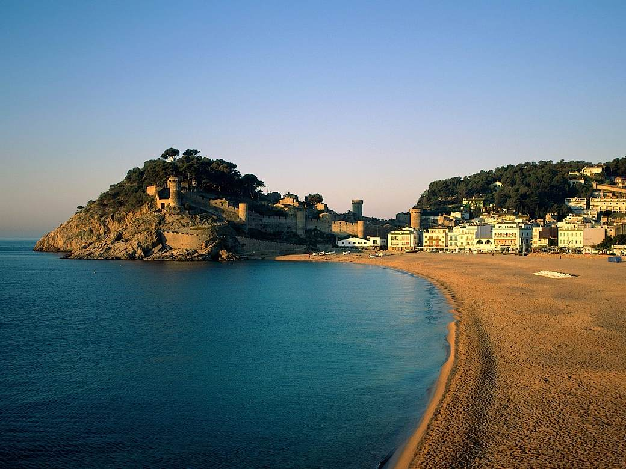
Tossa de Mar, Girona

Slide 17
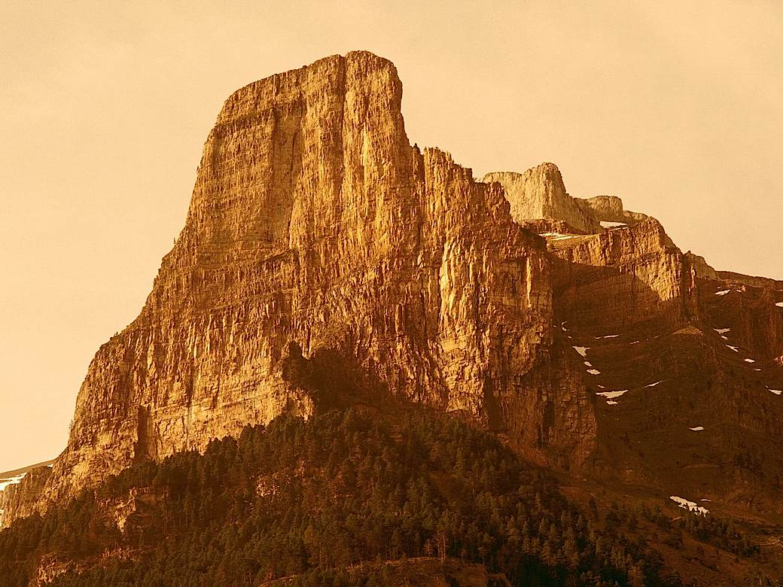
Tozal del Mallo, Valle de Ordesa, Huesca Province, Aragon

Slide 18
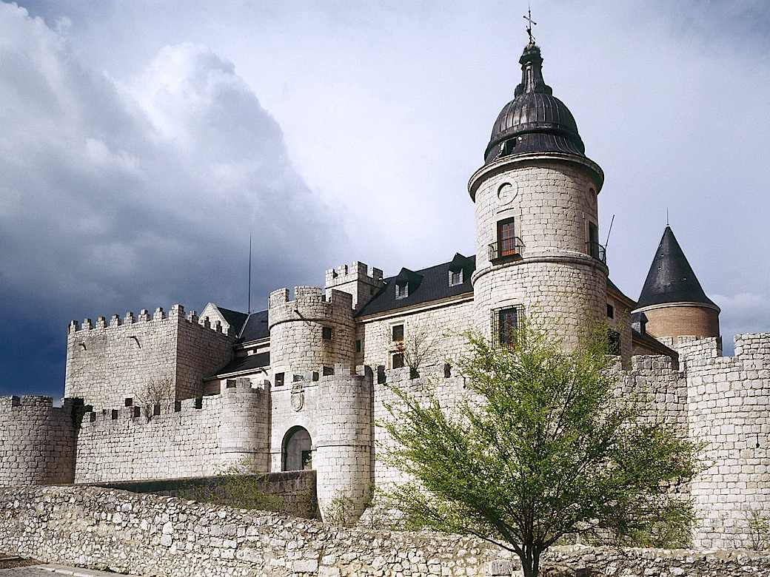
Simancas Castle, Castilla y Leon

Slide 19
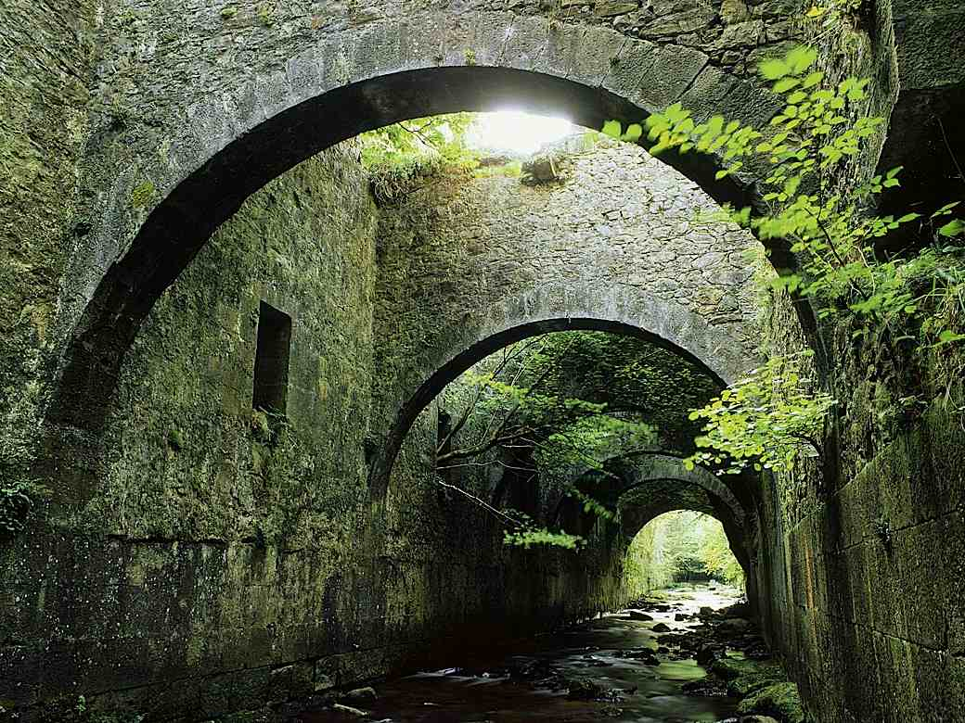
Valle de Aezkoa, Navarra

Slide 20
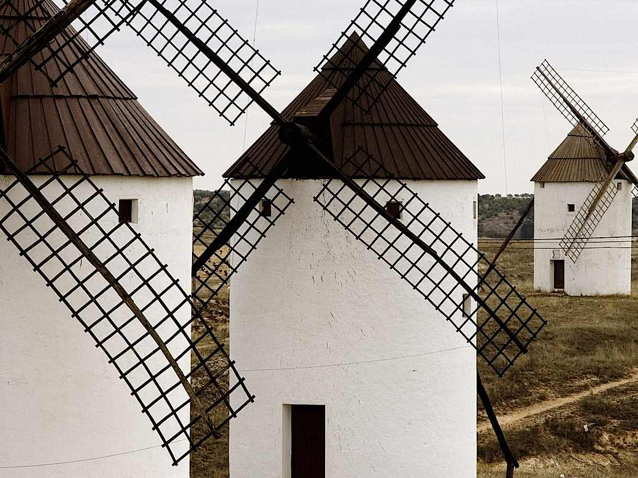
Three Mills, Mota del Cuervo Village, Cuenca

Slide 21
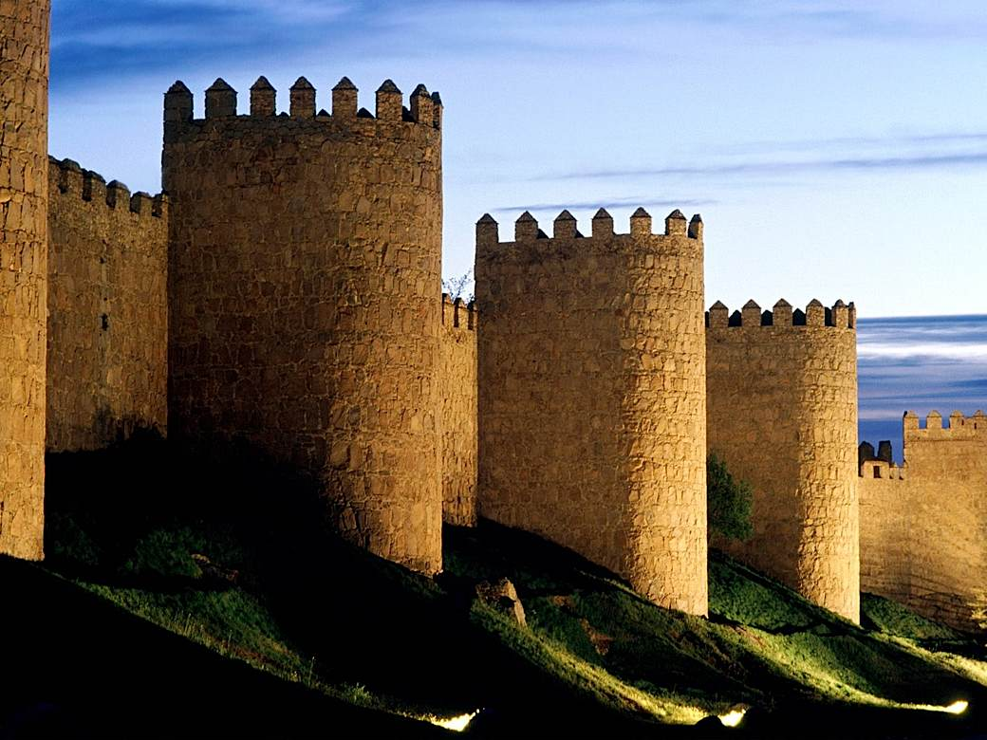
Walls, Avila

Slide 22
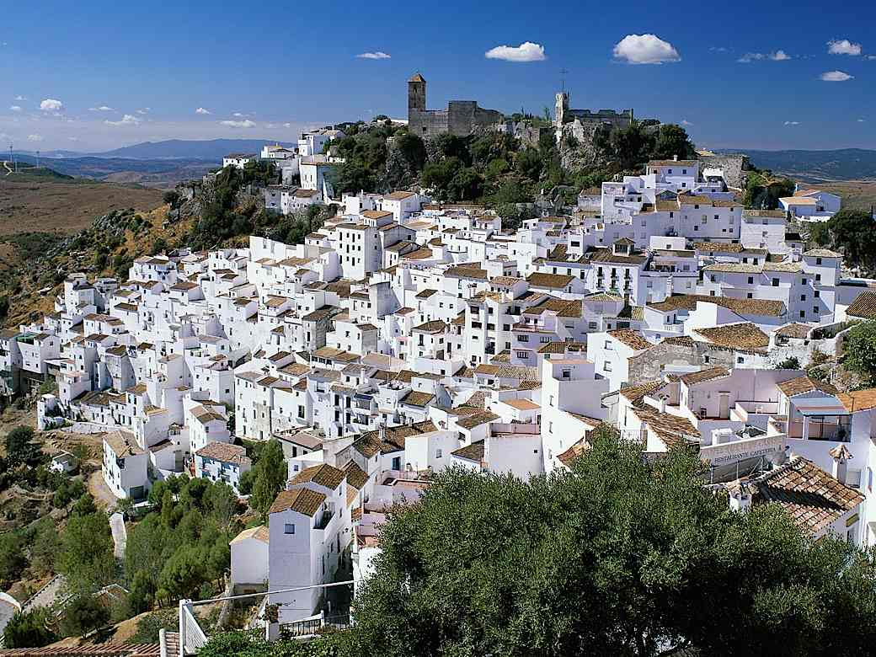
Casares, Málaga

Slide 23
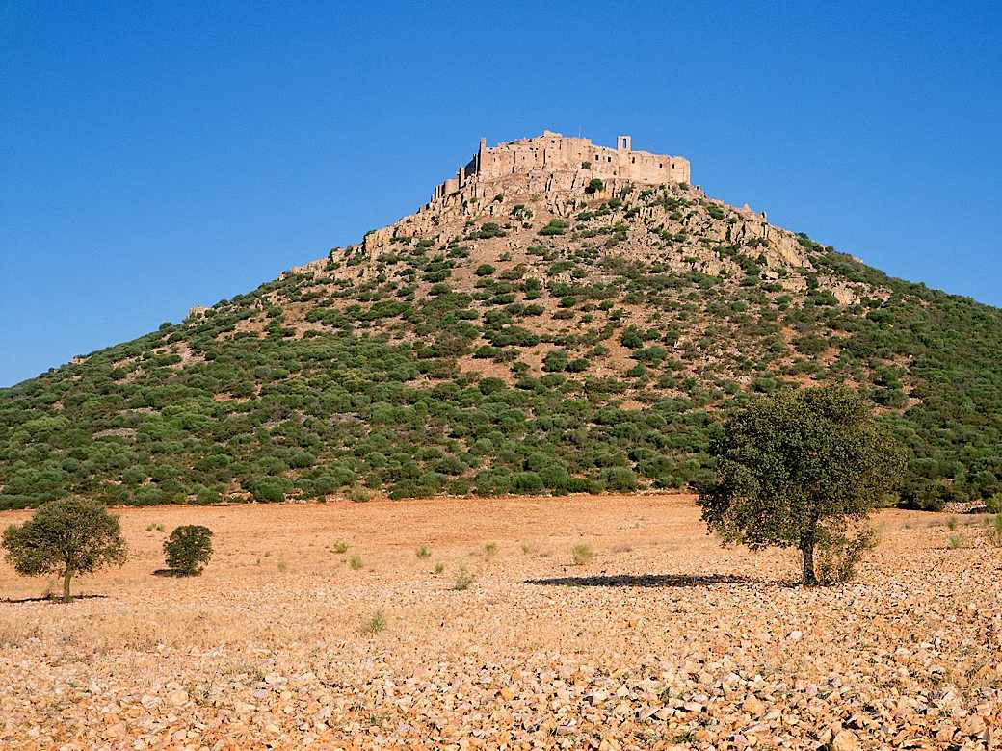
Ruins of Castle-Monastery of Calatrava La Nueva, La Mancha

Slide 24
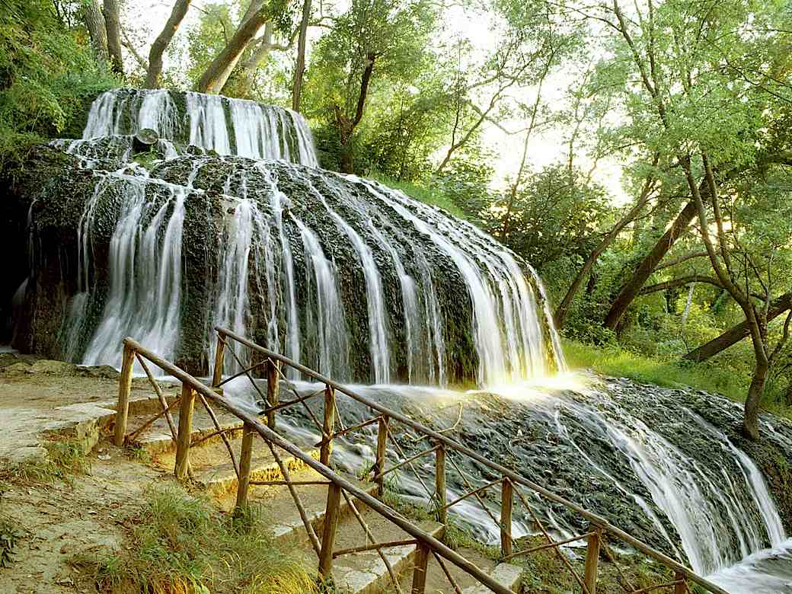
Rolling Waterfall, Monasterio de Piedra, Zaragoza

Slide 25
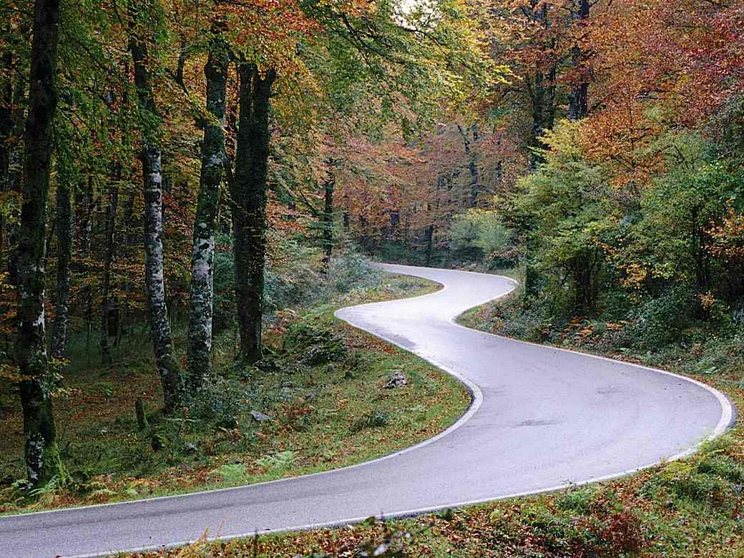
Aralar, Navarra

Slide 26
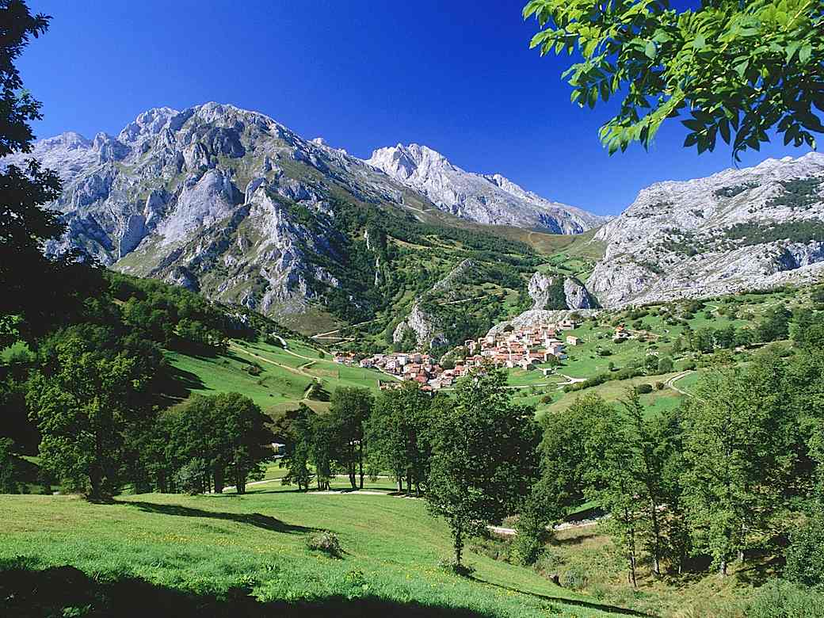
Picos de Europa National Park, Asturias

Slide 27
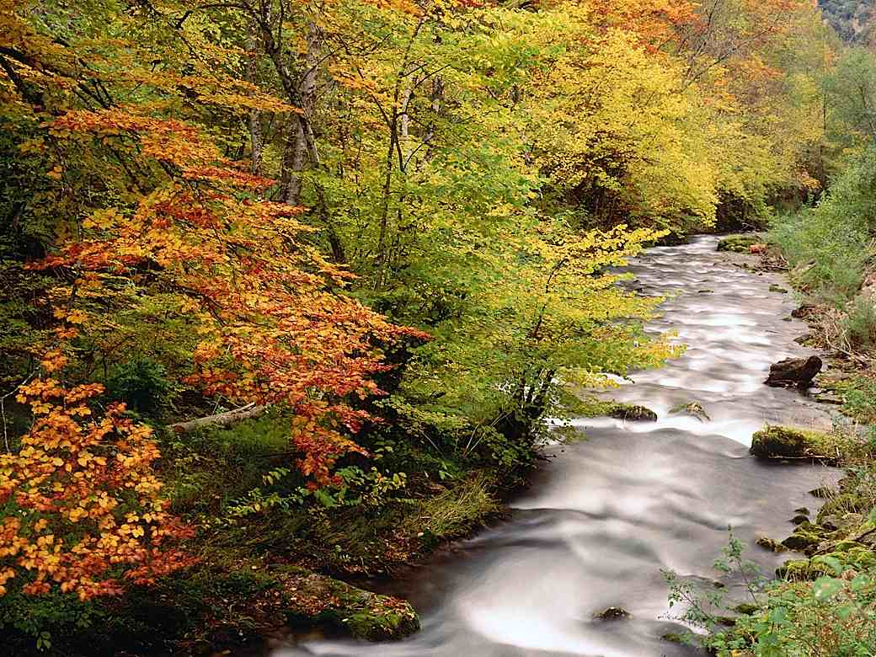
Beech Trees Along the Saliencia River, Somiedo Natural Park, Asturias

Slide 28
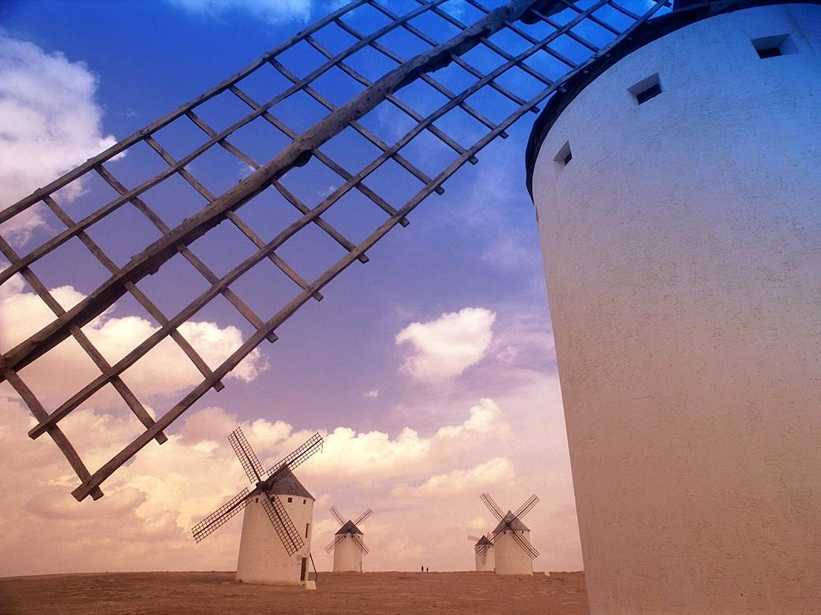
Campo de Criptana, Ciudad Real

Slide 29
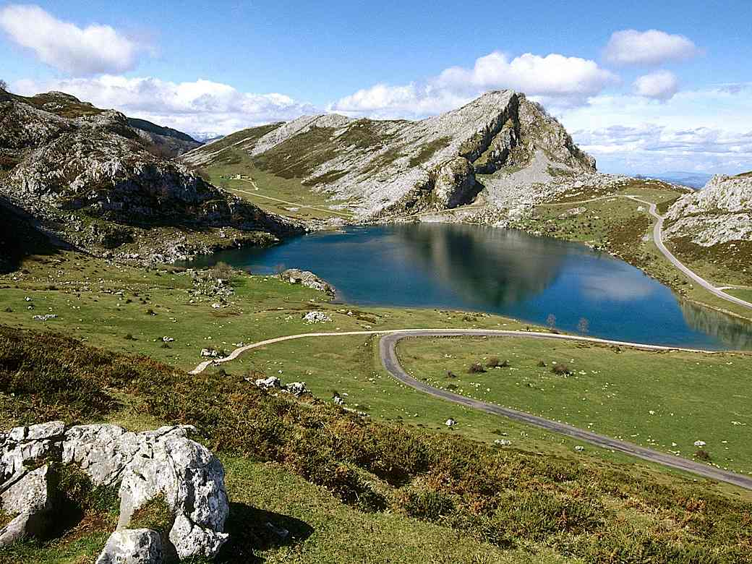
Lake Enol, Covadonga, Picos de Europa National Park, Asturias

Slide 30
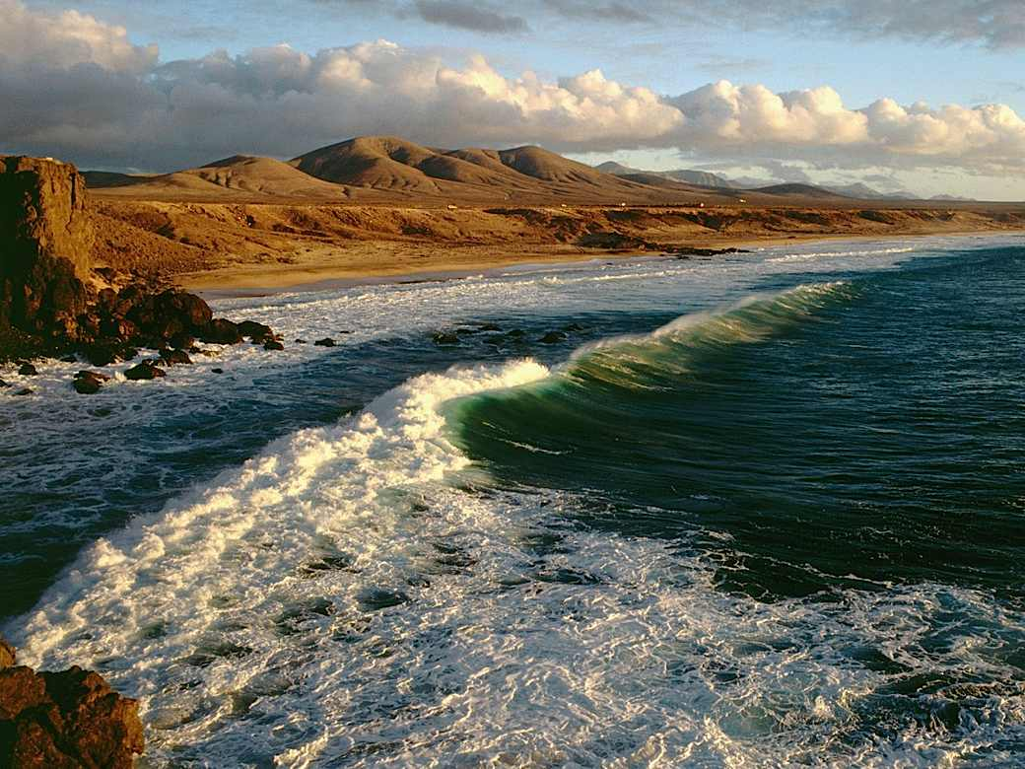
Fuerteventura, Islas Canarias (Canary Islands)

Slide 31
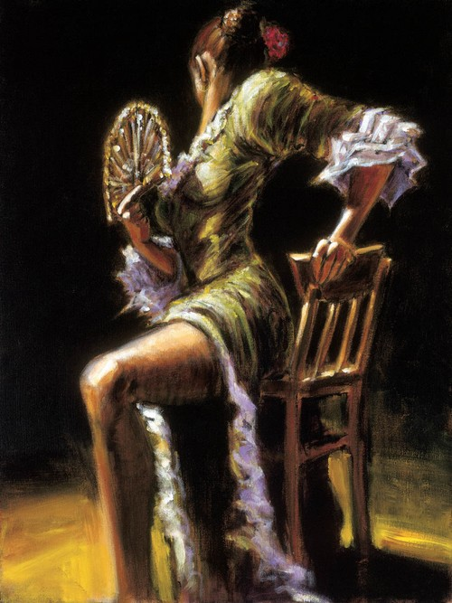
fin

Slide 32







¿Te ha gustado?
Puedes ver más entrando
Aquí
Además puedes recibir powerpoints en tu correo electrónico suscribiéndote aquí:

